Slide 1

析考点·重难突破
选修3 旅游地理
练考题·随堂自测
明考向·考题细研

Slide 2
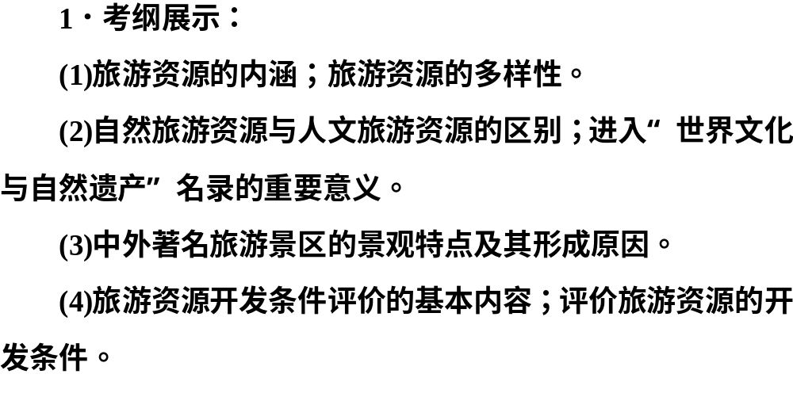

Slide 3
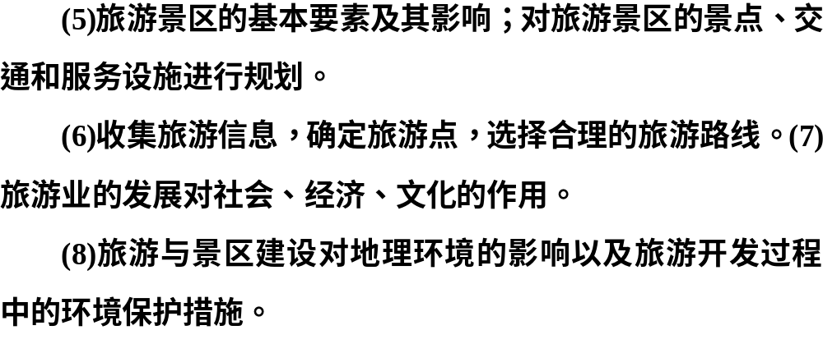

Slide 4
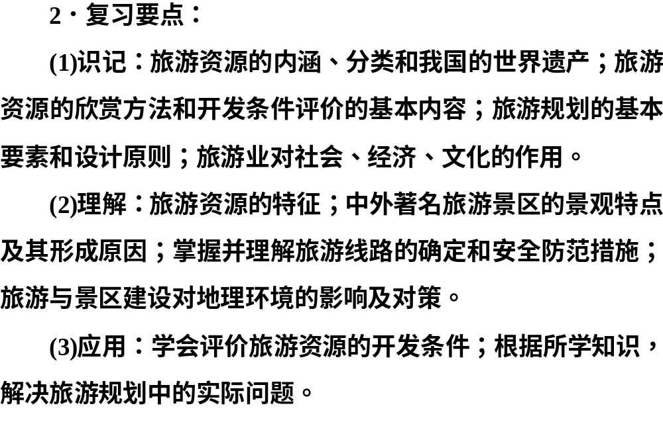

Slide 5
第1讲 旅游资源的类型与分布

Slide 6
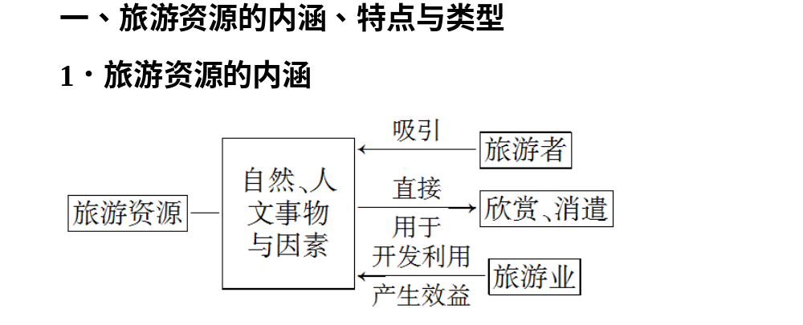

Slide 7
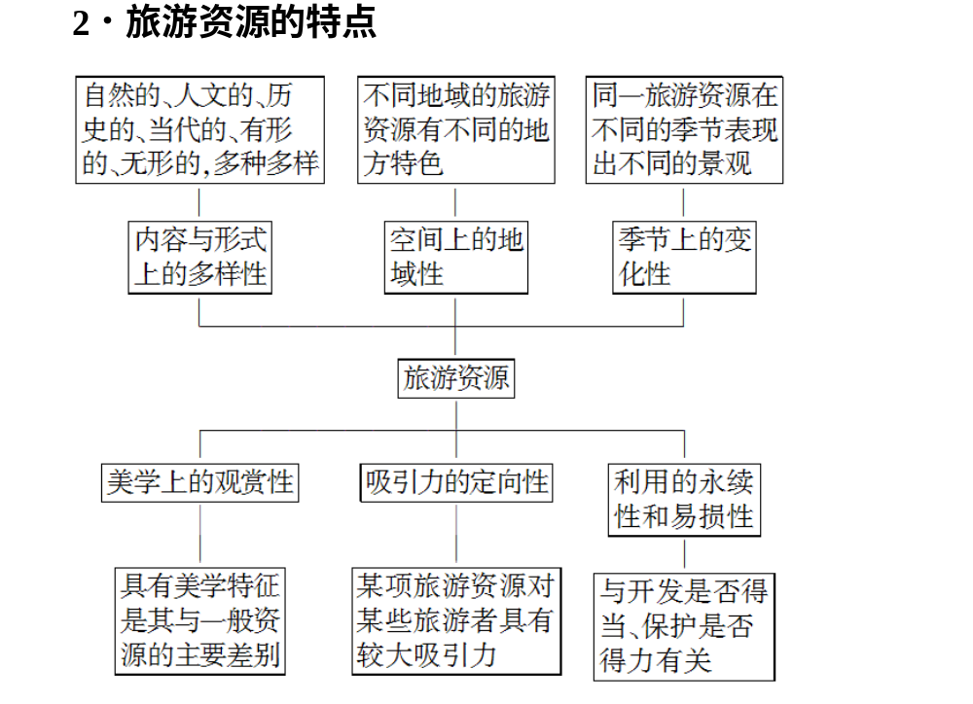

Slide 8
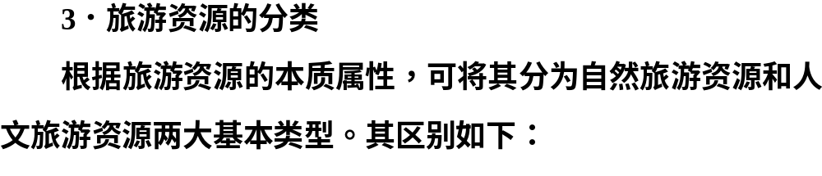

Slide 9
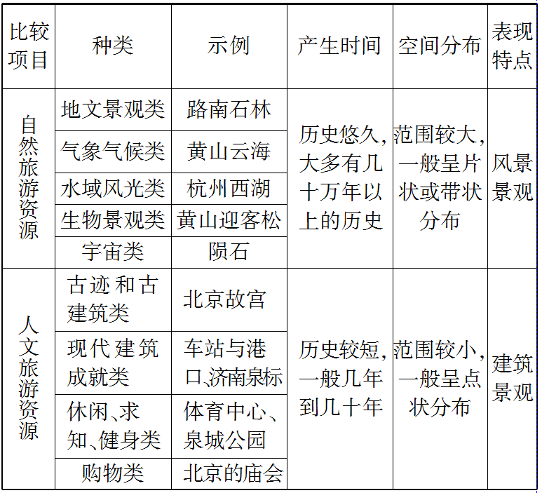

Slide 10
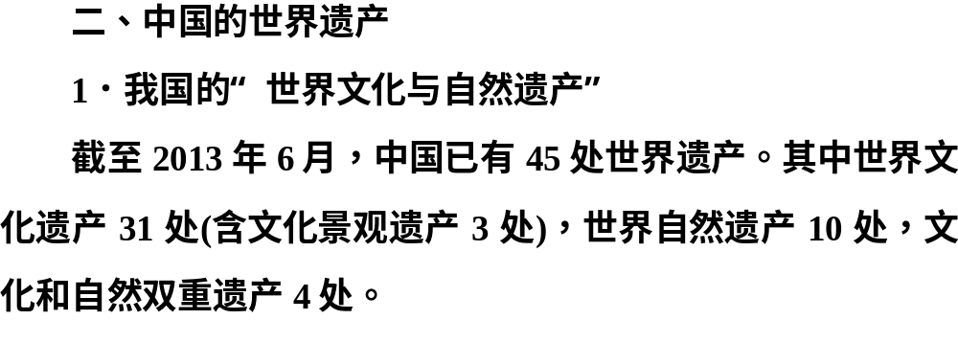

Slide 11
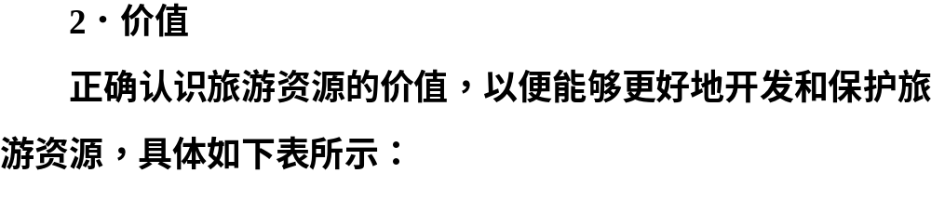
世界遗产 | 典型实例 | 价值特征
世界自然遗产 | 四川九寨沟、湖南武陵源、四川黄龙、云南三江并流 | 美学价值、科学价值、经济价值
世界文化 遗产 | 长城、秦始皇陵及兵马俑坑、龙门石窟、布达拉宫、北京天坛等 | 美学价值、历史文化价值、经济价值
世界自然 与文化遗 产 | 山东泰山、安徽黄山、福建武夷山、四川峨眉山—乐山大佛 | 美学价值、科学价值、历史文化价值、经济价值

Slide 12
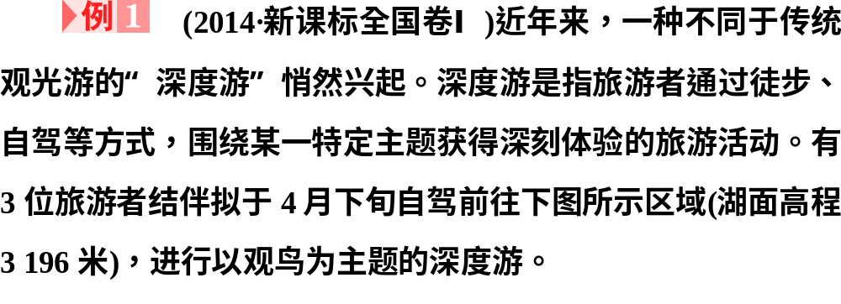

Slide 13
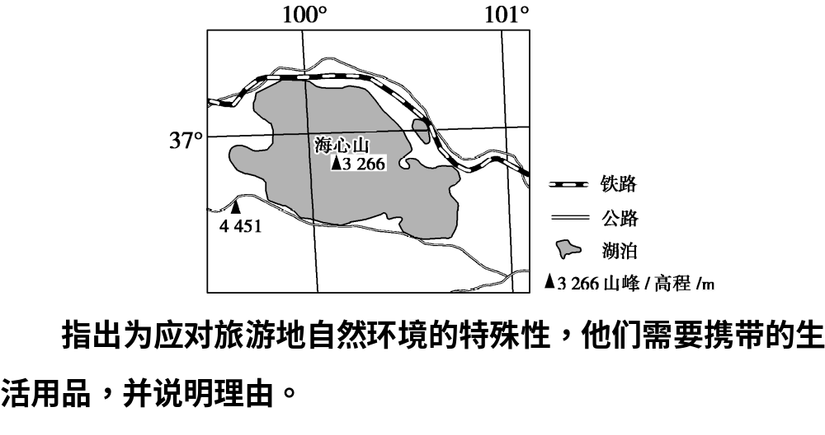

Slide 14
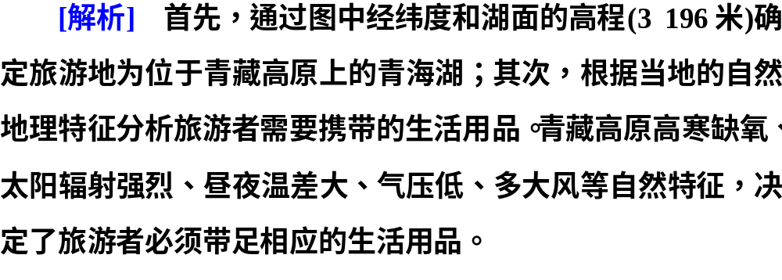

Slide 15
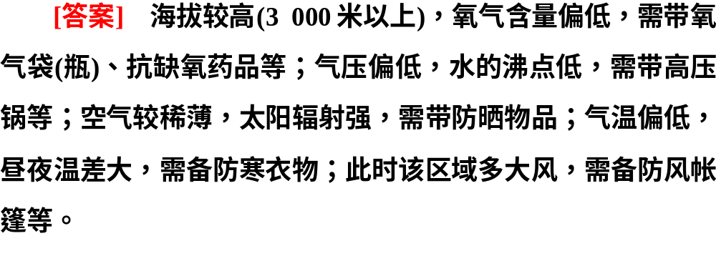

Slide 16
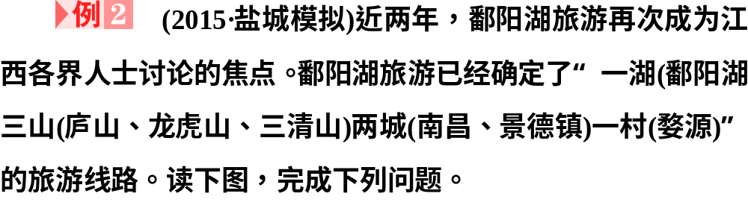

Slide 17
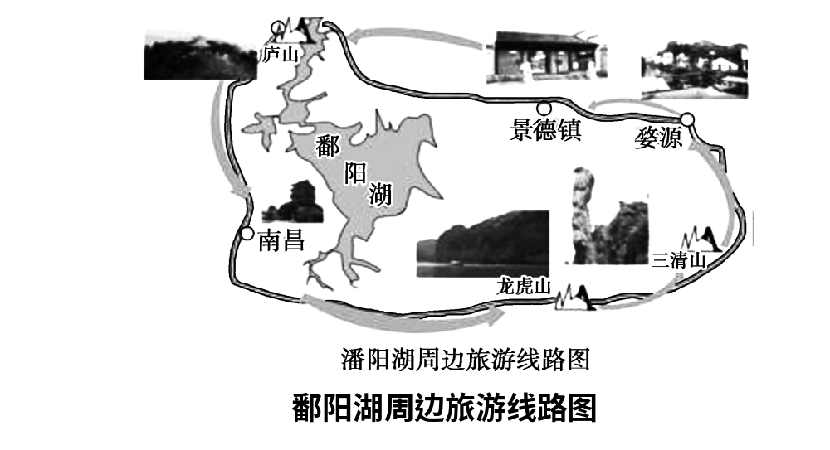

Slide 18
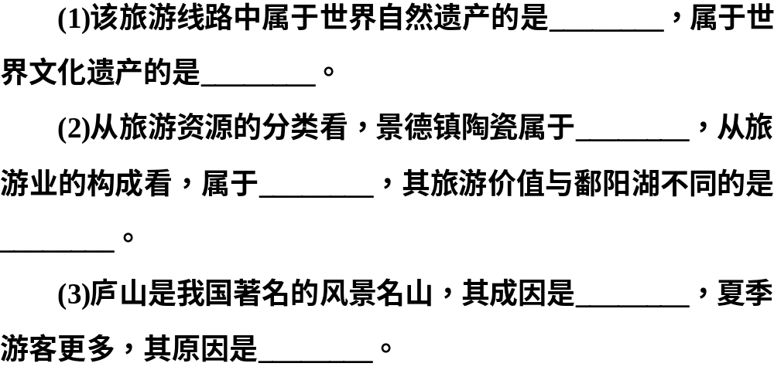

Slide 19
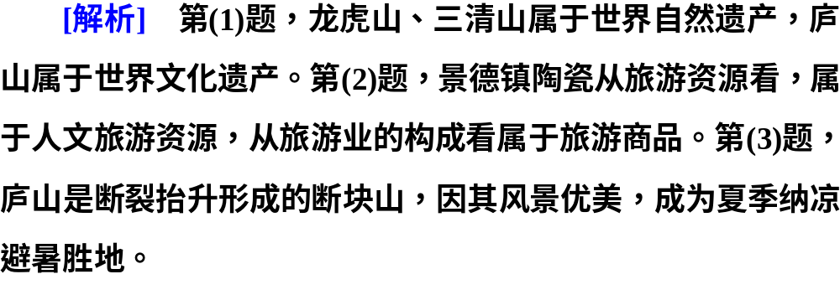
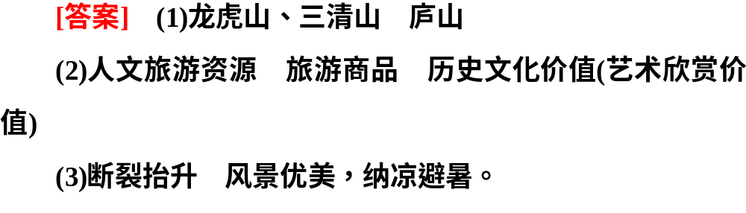

Slide 20

随堂自测
点击图标进入…

